Slide 1
10. - Räume und Inhalt des Gesichtsschädels. A. carotis ext., N. trigeminus
Csaba Dávid
Nagyobb részt Magyar Attila diáival

Slide 2
Regio infraorbitalis et buccalis
Grenzen: Margo infraorbitalis, vordere Rand des Basis; Sulcus nasolabialis
A. facialis (geschlingelt); tastbarer Puls : halbwegs zwischen Angulus mandibulae und Tuber mentale
V. facialis: gerade
Endast A/V. angularis: Anastomose mit der A. ophtalmica, bzw. V. Ophthalmica superior (Richtung Sinus cavernosus)
Äste des N. facialis: laufen radiär vom Parotis ab (Rami zygomatici, Rr. buccales, Rr. marginalis mandibulae)

Slide 3
Regio infraorbitalis et buccalis
Stenon Gang (Ductus parotideus): läuft horizontal quer an M. masseter durch, ein Fingerbreite unter Arcus zygomaticus, dann biegt nach medial und durchbohrt den M. buccinator. Er mündet durch die Papilla parotidea in der Höhe des 2 Molars
Über dem Ductus parotideus: A. transversa faciei (/A. temp. sup.)
zwischen dem Masseter und Buccinator: Bichat Fettpropf (Corpus adiposum buccae)
Mimische Muskulatur (obereLippe): M. levator labii sup., m.levator labii sup. alaeque nasi, M. zygomaticus minor, M. orbicularis oris
Unter dem M. levator labii sup.: N infraorbitalis (V/2 Druckpunkt), A. infraorbitalis (/A. maxilaris)
Unter dem M. depressor anguli oris und M. depressor labii inf.: N. mentalis (V/3 Druckpunkt)
Am M. buccinator: A, V buccalis (/A. maxillaris), N. buccalis (/N. mandibularis)

Slide 5
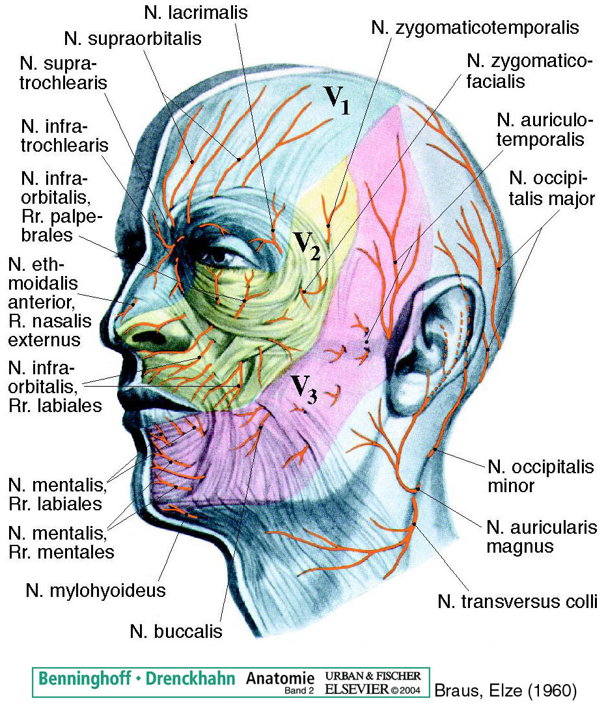
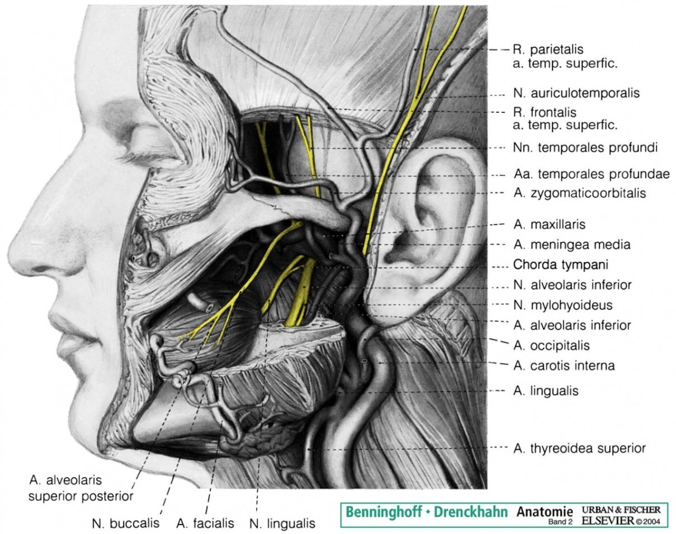
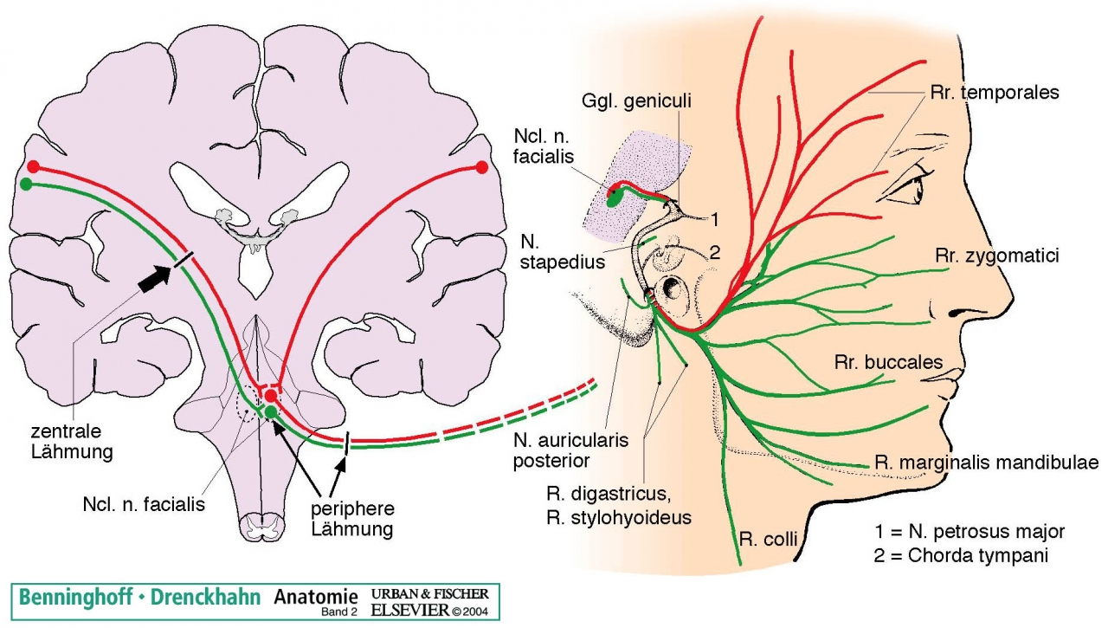

Slide 6
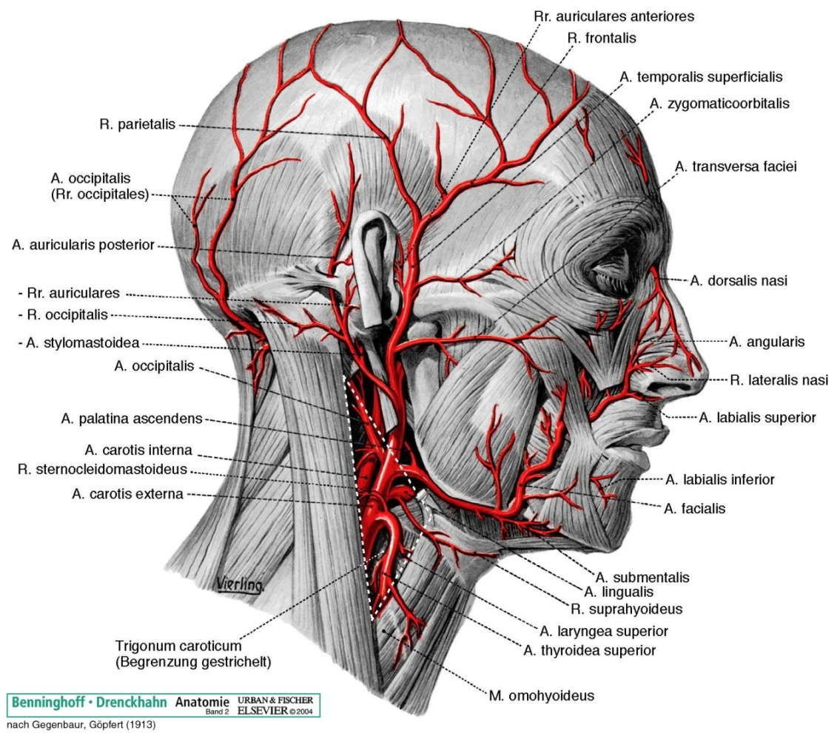
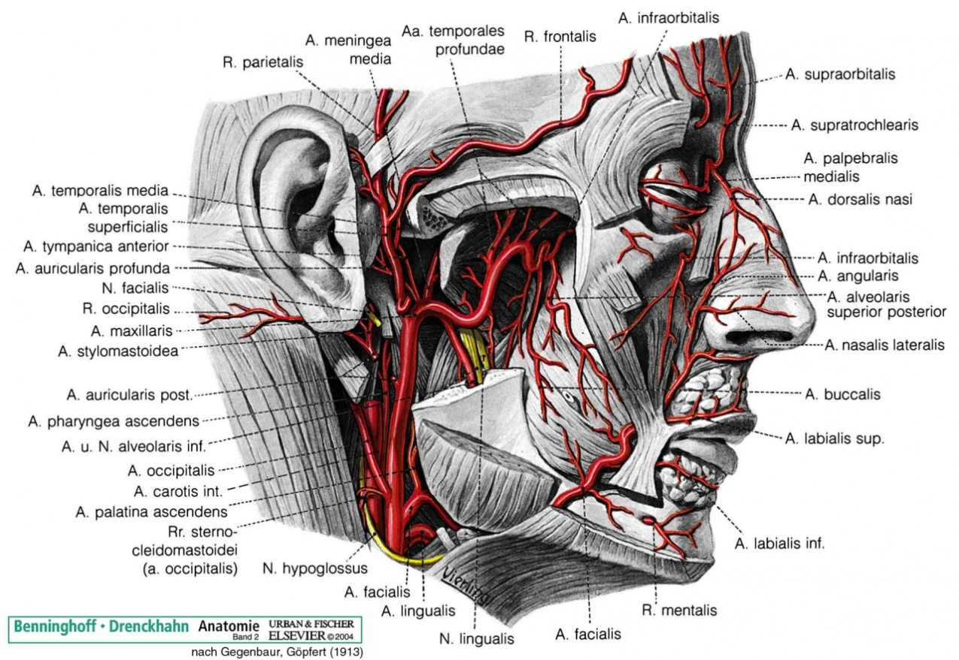

Slide 7
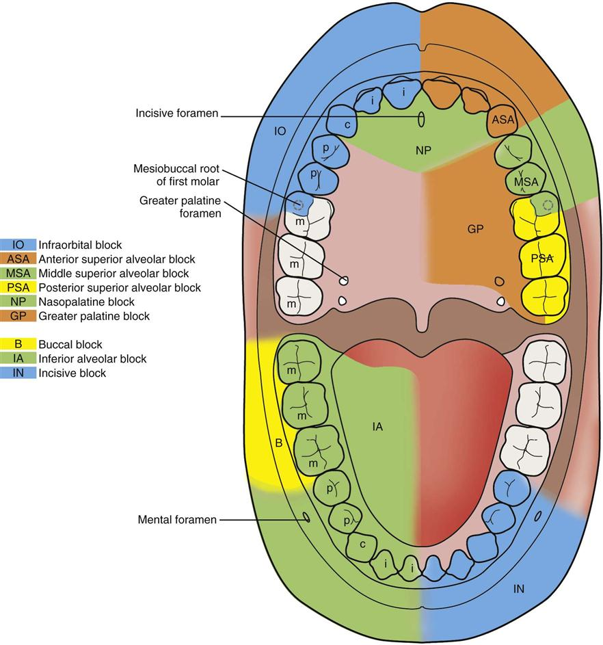

Slide 8
Regio nasalis

Slide 9
Regio nasalis
dazu gehören: Nase, Nasenhöhle, Nasennebenhöhlen
Nares, Vestibulum et Llimen nasi, Cavitas nasi proprium, Septum, Conchae (Variationen!), Meatus nasi, Hiatus semilunaris, hintere Siebbeinzellen, Ductus nasolacrimalis
Locus Kiesselbachii (dichter venöser Plexus in der Schleimhaut, er kann stark und oft bluten)

Slide 10
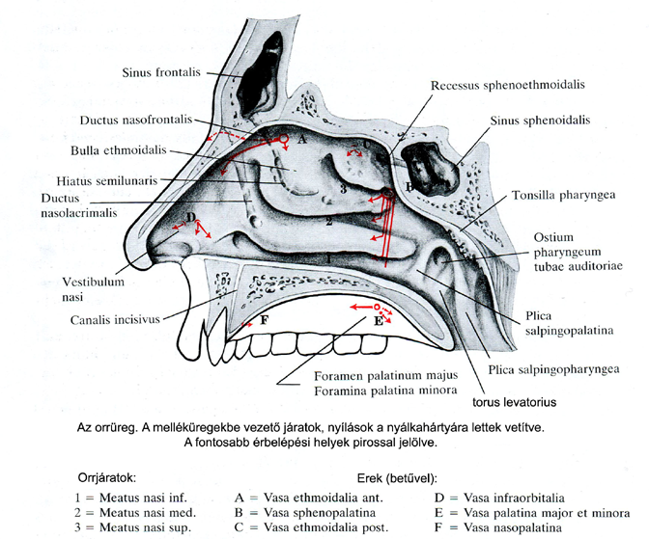
A
C
B
D
F
E
Die Nasenhöhle. Die Nasenebenhöhlen sind an die schleimhaut projiziert.
Gefäße

Slide 11
A. carotis externa A. carotis interna
Kollateraler Kreislauf (kann wichtig sein bei dem Verschluss einer A. carotis intena)
1. A. car. ext. – A. facialis – A. angularis – A. ophthalmica – A. carotis int.
2. A. carotis ext. – A. maxill. – A. sphenopalatina – A. ethmoidalis ant. – A. ophthalmica – A. carotis int.
3. A. car. ext. – A. temp. supf. – A. supraorbitalis – A. ophthalmica – A. car. int.
4. A. car. ext. – A. maxillaris – A. meningea med. Anastomose zur A. lacrimalis – A. ophthalmica – A. car. int. (die Äste der A. lacrimalis laufen durch die Augenlider und Os zygomaticum zum Gesicht, dann zur Fossa infratemporalis, woher kleine Äste können zur mittleren Schädelgrube eintreten, und dort mit der A. meningea media anastomosieren)
5. zwischen A. vertebralis und A. occipitalis

Slide 12
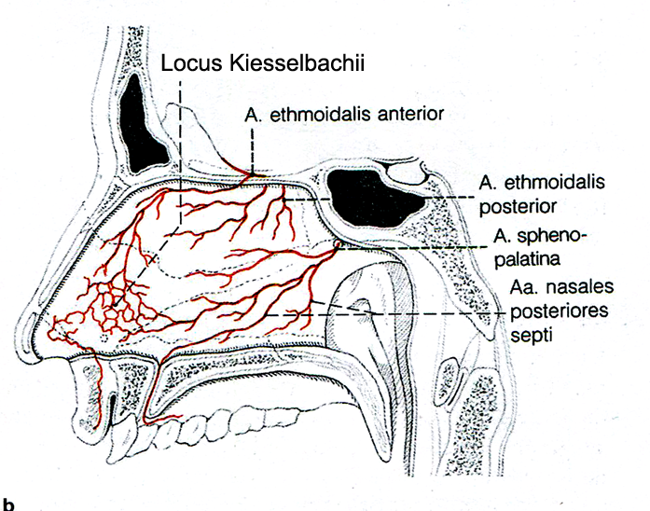
Arterien der Nasenscheidewand
Locus Kiesselbachii : vordere, untere Anteil, wo die Arterien und die Venen einen dichten Plexus bilden.

Slide 13
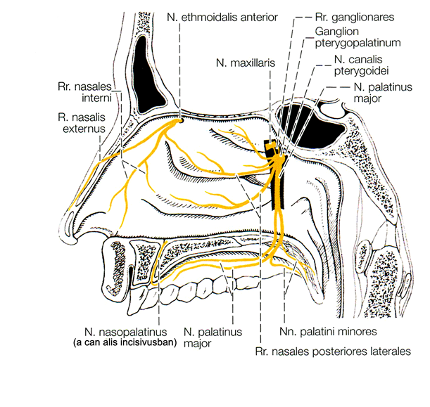

Slide 14
Regio nasalis
Nasennebenhöhlen (Sinus paranasales) entwickeln sich nach dem geburt. Pneumatisierung
Sinus sphenoidalis: ab 3. Lebensjahr, endgültige Größe um 20-24. Lebensjahr
Sinus maxillaris (Highmoore): wächst während der 2. Dentition (6-18 Lebensjahr).

Slide 15
Regio oralis et mentalis

Slide 16
Regio oralis et mentalis
Grenzen: Sulcus nasolabialis, Basis mandibulae, horizontale linie unter der Nasenöffnungen
Innervation: Rr. labiales supp. (/N. infraorbitlis V2); Rr. labiales inff. (/N. mentalis V3); Angulus oris: N. buccalis (/N. mandibularis V3)
von der A. facialis: A. labialis. sup. et inf.

Slide 17
Cavitas oris

Slide 18
Cavitas oris
Rima oris,Labia, Vestibulum, Cavitas oris proprium, Isthmus faucium, Mundboden, Palatum durum, Palatum molle
Stenon Gang: Papilla parotidea: M2

Slide 19
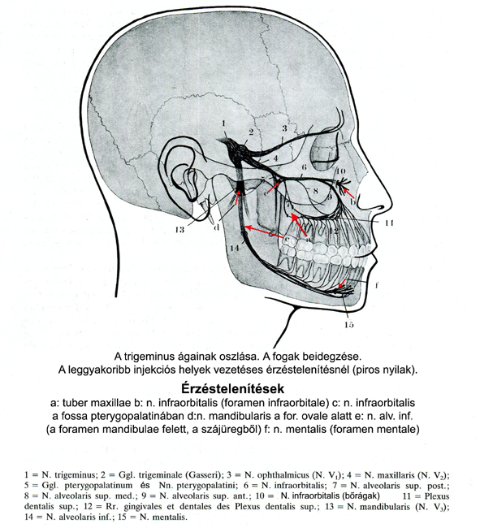
C
B
D
E
A
F
Äste des N. trigeminus, Innervation der Zähne.
Die häufigste Injektionstellen für Anesthesie (rote Pfeile)

Slide 20
Regio sublingualis
Grenzen: Schleimhaut des Mundes, Basis mandibulae, Zunge
M. mylohyoideus (V3), geniohyoideus (XII), genioglossus (XII); in der von denen gebildeten Grube:
  Glandula sublingualis
  Ductus sublingualis verinigt mit dem Ductus submandibularis
  inter dem Ductus submandibularis: N. lingualis (V3) (Kreuzung)

Slide 21
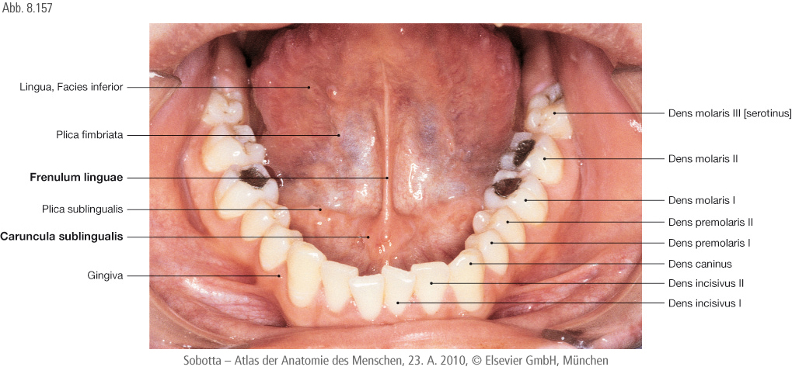

Slide 22
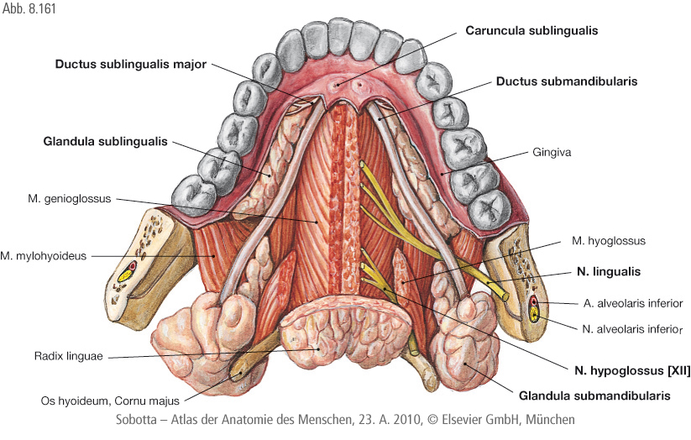

Slide 24
Regio tonsillaris

Slide 25
Regio tonsillaris
enthält die Tonsilla palatina
zwischen den Arcus palatoglossus und Arcus palatopharyngeus
Fossa supratonsillaris (kleine dreieckige Einkerbung über der Plica semilunaris), verschwindet bei der Anwesenheit u.a. der Peritonsillarabszesse
Tonsilla: dicke Kapsel, einfach zu entfernen (Tonsillektomie)
Fossulae tonsillares

Slide 26
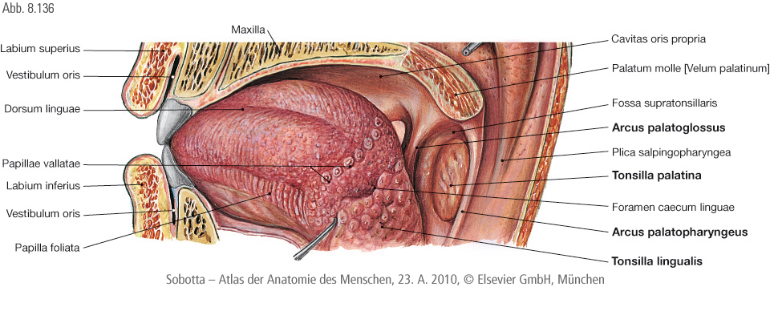
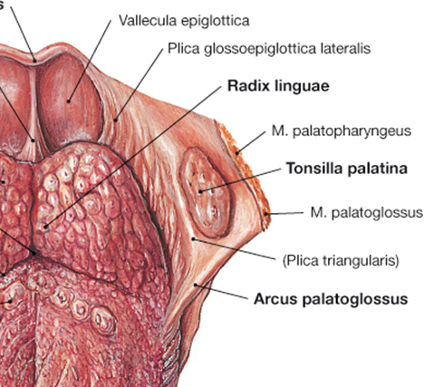

Slide 27
Tonsilla palatina
lateral: Stylo-Muskeln
die Blutversorgung der T. palatina ist besonders wichtig in jungen Erwachsenen (Verblutungsgefahr!!!)
  A. palatina ascendens (/A. facialis): der stärkste Ast
  A. pharyngea ascendens (/A. carotis ext.)
  A. lingualis (/A. carotis ext.)
  A. palatina descendens (/A. maxillaris)
Notes:
Am größten ist zwischen 9-11 LJ
Kindesalter OP: outpatien OP oder single overnight stay
the average recovery time from tonsillectomy is usually about two weeks for adults or one week for children
The risk of complications from tonsillectomy is relatively low, the most common of which is a small risk of bleeding (around 2-5 percent of patients). The risk of bleeding is slightly higher in adults. The most common time for this to occur is approximately 5 to 10 days after surgery. If you notice blood from the mouth you should notify your doctor immediately. Most of the time this type of bleeding is mild and can be managed with ice-water gargles and/or chemical cautery, but occasionally this needs to be controlled in the operating room.
Abnormal bleeding is more common in adults than in children. According to experts at Mayo Clinic, one in five adults has a bleeding that will not stop. Bleeding can arise within 24 hours or as long as a week after the operation due to the scab falling off. Additional surgery may be necessary to control the bleeding.
Occasionally, the bleeding may be so severe that blood transfusion is needed. Very rarely, death can occur: 1 in 40,000 patients die due to severe bleeding following tonsil surgery.

Slide 28
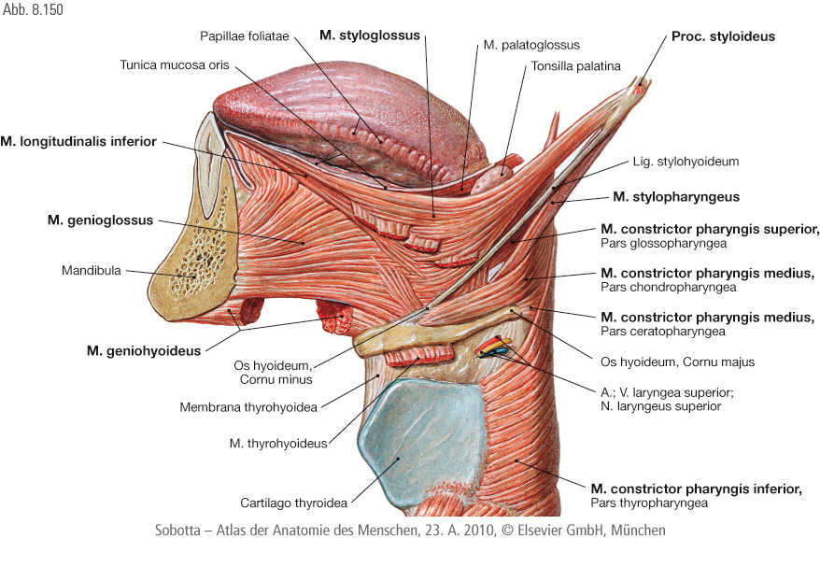
muskulöser Boden der Fossa tonsillaris

Slide 29
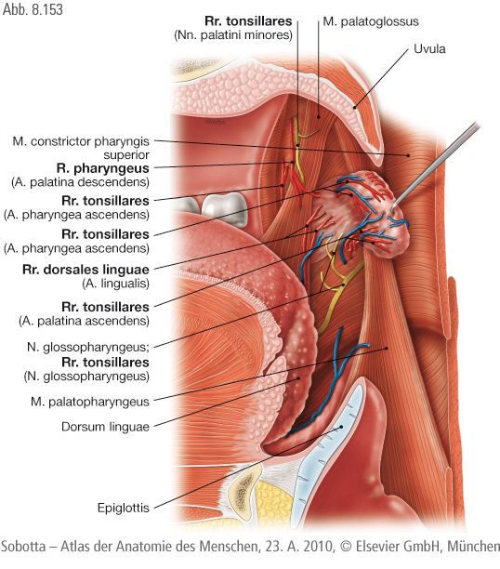

Slide 30
Regio parotideomasseterica

Slide 31
Regio parotideomasseterica 1.
Grenzen: Arcus zygomaticus, Basis mandibulae, vorderer Rand des M. masseter; hinten: senkrechte Linie vor der Ohrmuschel
sie geht in die Regio submandibularis über
Fascia parotideomasseterica: starke Bindegewebsschicht oberhalb der Gl parotidea und dem M. masseter (deswegen ist die Drüse nicht tastbar); bedeckt den Stenon Gang, die A. transversa faciei und die Facialisäste
A. temp. supf. (tastbarer Puls) V. temp.supf. és a N. auriculotemp. (V3)

Slide 32
Regio parotideomasseterica 2. oberflächliche Schicht
Fascia parotideomasseterica; Stenon Gang (s. früher), Rami. temp., zygomat., bucc., marg. mand., colli des N. facialis
Facialisäste: Schnitte einer gesichtsoperation soll radiär geführt werden, es minimalisiert die Verletzungsgefahr
V. retromandibularis tritt unten vom Parotis heraus, vereinigt mit der V facialis.
N. facialis: bei Präparation soll man die Äste rückwärts verfolgen. So erreicht man den Plexus intraparotideus, der in zwei Stämme übergeht: R. temporofacialis und R. cervicofacialis. Nach ihre Vereinigung findet man die Austrittstelle, das Foramen stylomastoideum.

Slide 33
Regio parotideomasseterica 3. tiefe Schicht
A. carotis ext., V. retromand (beide durchboren die Drüse).
A. carotis ext. teilt sich zu A. temporalis sup. und A maxillaris in der Höhe des Collum mandibulae
Nach der Entfernung des Parotis sieht man das Nidus parotideus
Grenzen des Nidus parotideus: Arc. zygom., Proc. mast., N. sternocleidom., M. digastricus, vent. post., Angulus mand., M. masseter, Ramus mandibulae, M. pter. med., tief: Stylo-Muskeln

Slide 35
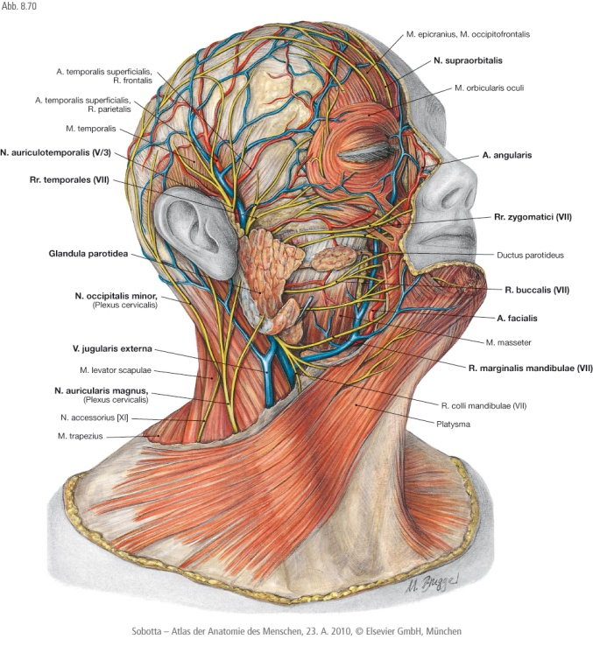
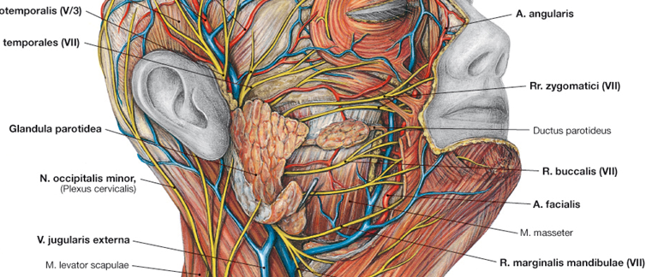

Slide 36
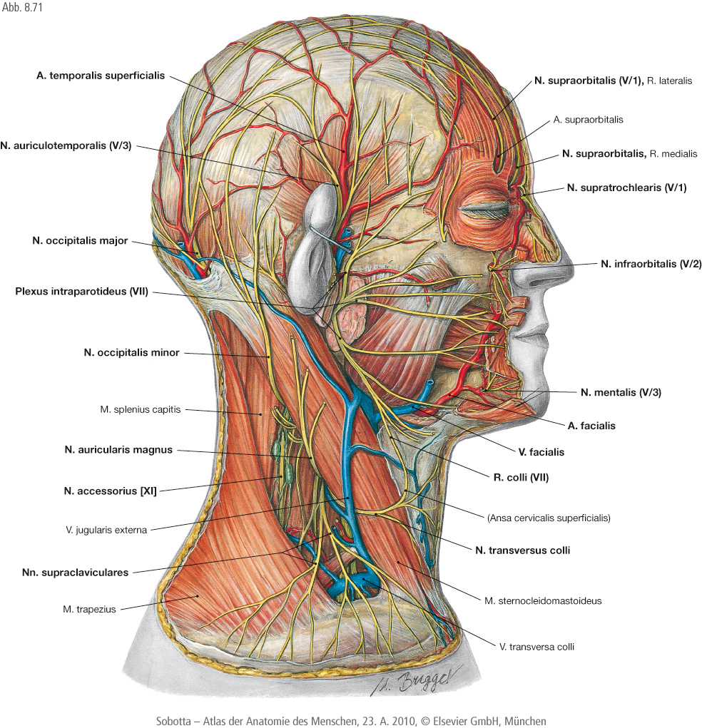

Slide 37
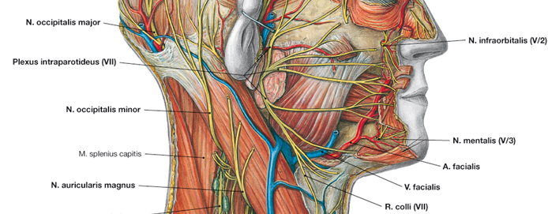

Slide 38
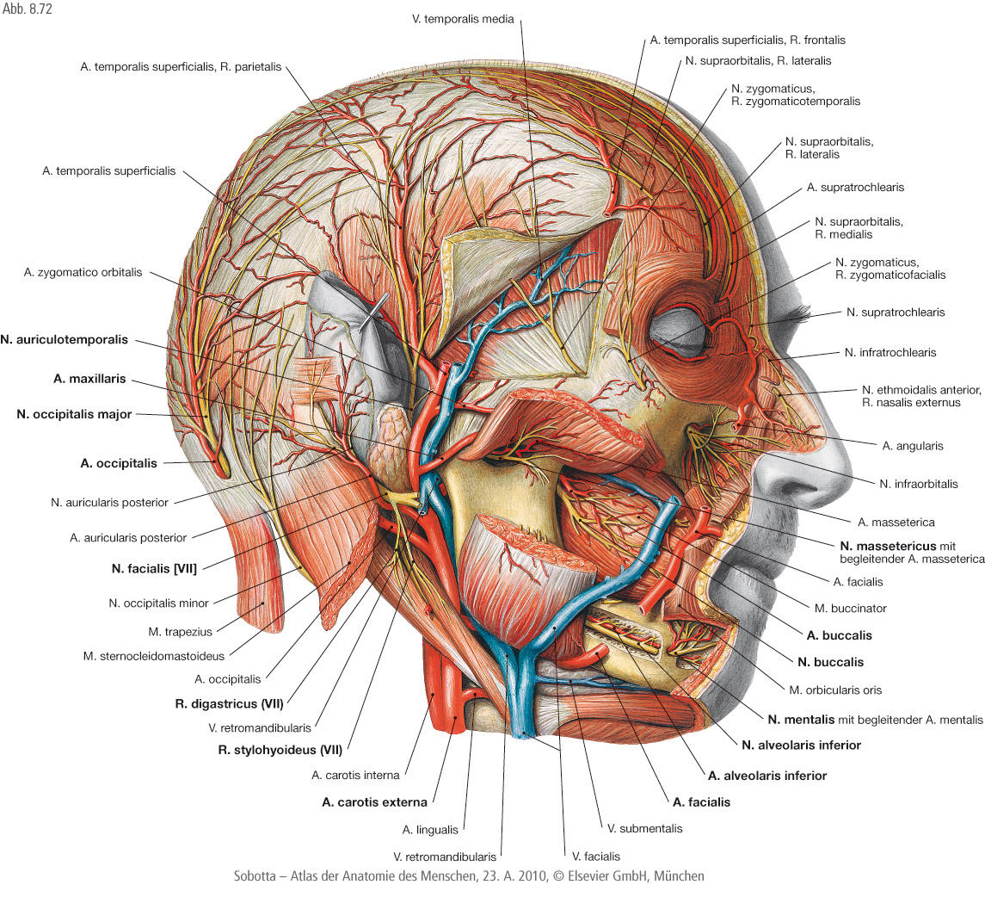

Slide 39
Regio parotideomasseterica 4. tiefe Schicht
Mehrere Namen: Fossa retromandibularis (Nidus parotideus) oder Regio faciei profunda (bus zu den Mm. pterygoidei)
zwischen den Mm. pterygoidei: vorne N. lingualis, hinten N. alv. inf.
Chorda tymp: vereinigt hier mit dem Nn. lingualis
N. alveolaris inf. und A. alveolaris inf. (/A. maxillaris): Eintritt in den Canalis mandibulae
N. buccalis: zwischen den beiden Teile des M. pterygoideus lat.
Nervenäste zu den Kaumuskeln: oberhalb des M. pterygoideus lat.
A. maxillaris läuft geschlingelt zwischen den M. pterygoideus lat. und med.

Slide 41
Spatium parapharyngeum et retropharyngeum
Liegt tiefer, als die Fossa retromandibularis
Spatium parapharyngeum: klinisch extrem wichtig!!! Tiefter Teil des parotis ragt hier hinein, deswegen kommuniziert letzendlich mit dem Mediastinum.
Bindegewebiger Spaltraum zwischen dem M. pterygoideus med. und der laterale Wand des Rachens. Dieser wird durch eine saggital liegende Bindegewebsschicht (Septum saggitale) vom Spatium retropharingeum getrennt

Slide 42
Spatium parapharyngeum
~ frontal liegende bindegewebige Membran (tiefes Blatt der Fascia masseterica) teilt den Raum auf;
diese Fascia umhüllt die Stylo-Muskeln
im hinteren Kompartiment befinden sich die Nn. IX, X, XI, XII, Sympathicus des Halses, A. carotis int., V. jugularis int., und einige tiefe Lyphknoten

Slide 43
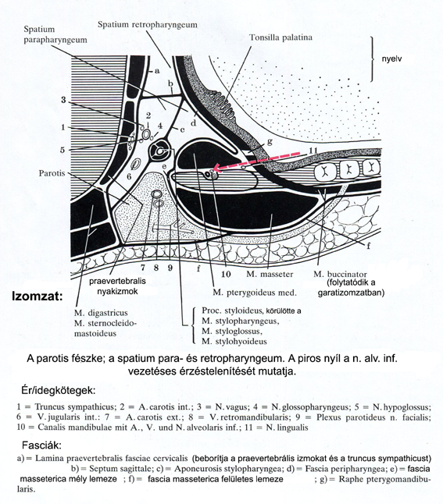
Zunge
Muskeln
prävertebrale Halsmuskeln
geht in Pharynxmuskulatur über
Nidus parotideus, Spatium para- und retropharyngeum. Roter Pfeil zeig die Injektionstelle für die Anästhesie des N. alveolaris inf.
Leitungsbahnen
Faszien

Slide 44
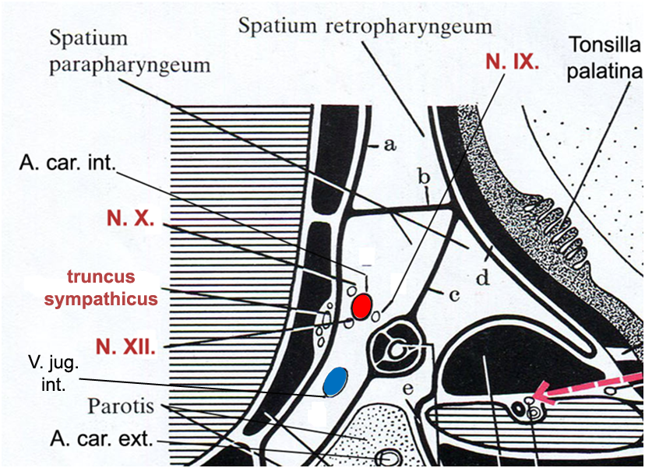

Slide 45
Spatium retropharyngeum
Kommuniziert mit dem äßeren Schädelbasis, dem Mediastinu posterius
Grenzen: vorne hintere Pharynxwand, hinten Lamina praevertebralis fasciae cervicalis
Inhalt: einige kleine Lyphknoten
Bedeutung: Entzündungen können sich in das mediastinum verbreiten

Slide 46
Regio infratemporalis

Slide 47
Regio infratemporalis
Kommuniziert mit der Regio temporalis (unter dem Jochbogen) nach oben, der tifen Schicht der Regio parotideomasseterica nach lateral, dem Spatium retro- und parapharyngeum nach hinten kommunikál, und der Fossa pterygopalatinában nach medial
Inhalt: Mm. pterygoidei, A. maxillaris, Plexus pterygoideus, N. mandibularis (Foramen ovale)

Slide 48
Regio infratemporalis
Ganglion oticum: an der medialen Seite des N. mandibularis (unmittelbar unter dem Foramen ovale)
Verzweigung des N. mandibularis: Ramus meningeus, Rr. masticatorii (4), N. buccalis, N. auriculotemporalis
N. auriculotemporalis: zwei Ursprünge an den beiden Seiten der A. meningea media. Er versorgt den Schläfenbereich, das Kiefergelenk, die Gl. parotidea (Fasern aud dem N. petrosus minor)
Plexus pterygoideus verbindet die V. retromandibularis und den Sinus cavernosus (kann Infektion verbreiten)

Slide 50
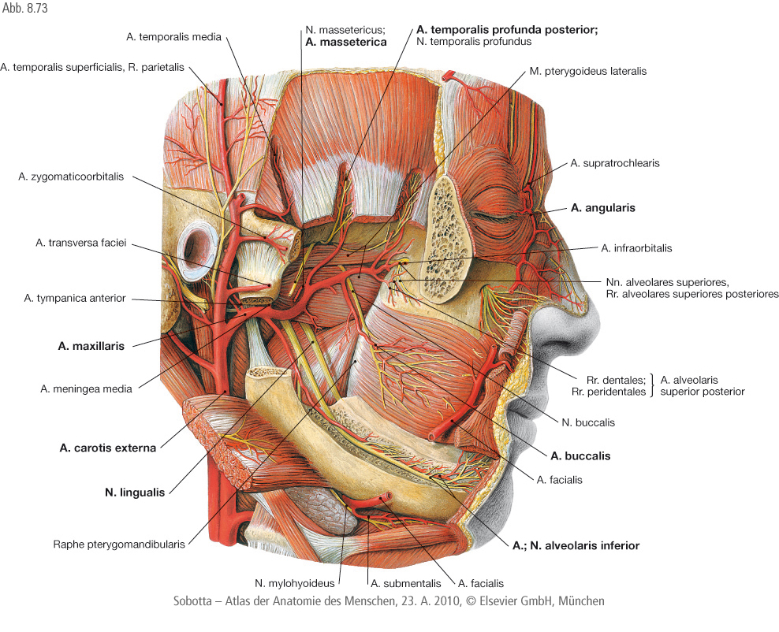

Slide 51
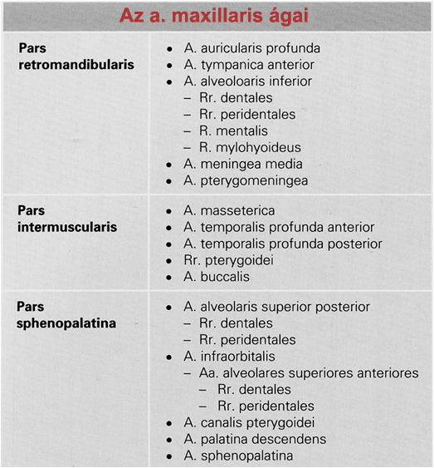
Äste der Arteria maxillaris

Slide 52
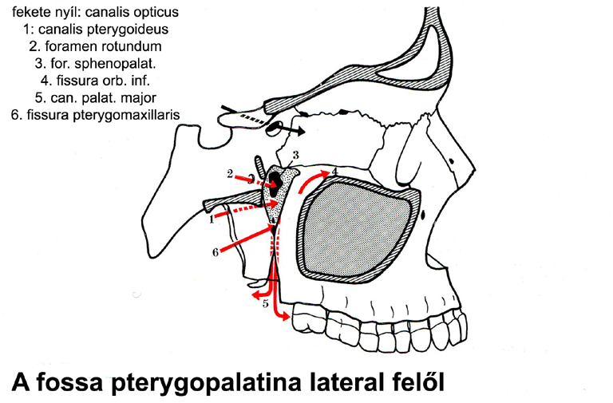
schwarzer Pfeil:
Die Fossa pterygopalatina, Seitenansicht

Slide 53
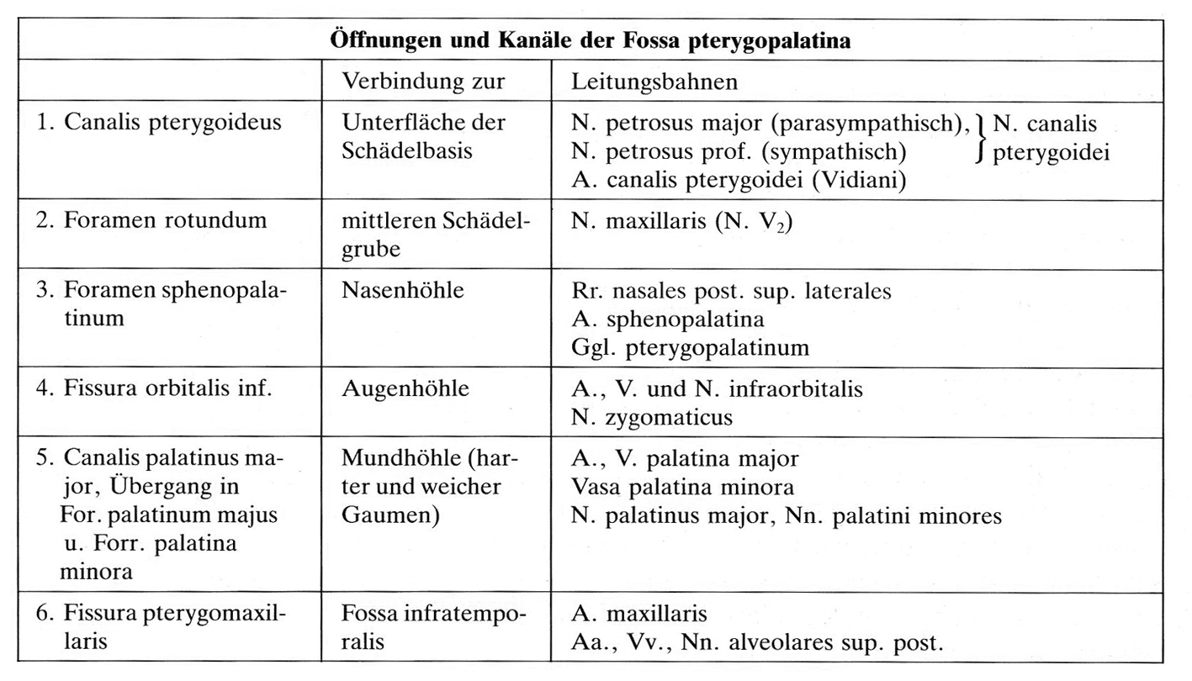

Slide 54
Anhang

Slide 55
Fascia alaris und der „danger space”
zwischen der Lamina praevertebralis und der hinteren Wand des Pharynx/Ösophagus gibt es noch eine Schcicht: Fascia alaris
vor der Fascia alaris liegt das eigentliche Spatium retropharyngeum, das in der Höhe von Th1-2 endet
hinter der Fascia alaris liegt der „danger space”, der durch das Mediastinum posterus durchquert, und das Zwerchfell erreicht
Infektionen verbreiten sich nach unten ganz bis zum Zwerchfell

Slide 56
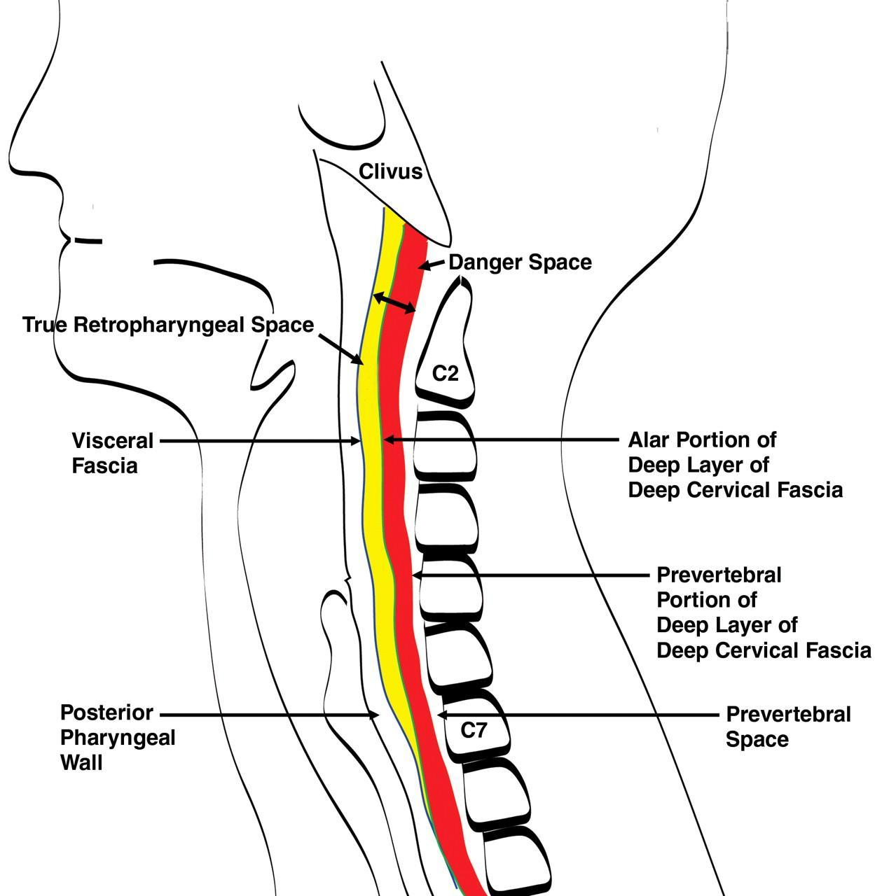

Slide 57
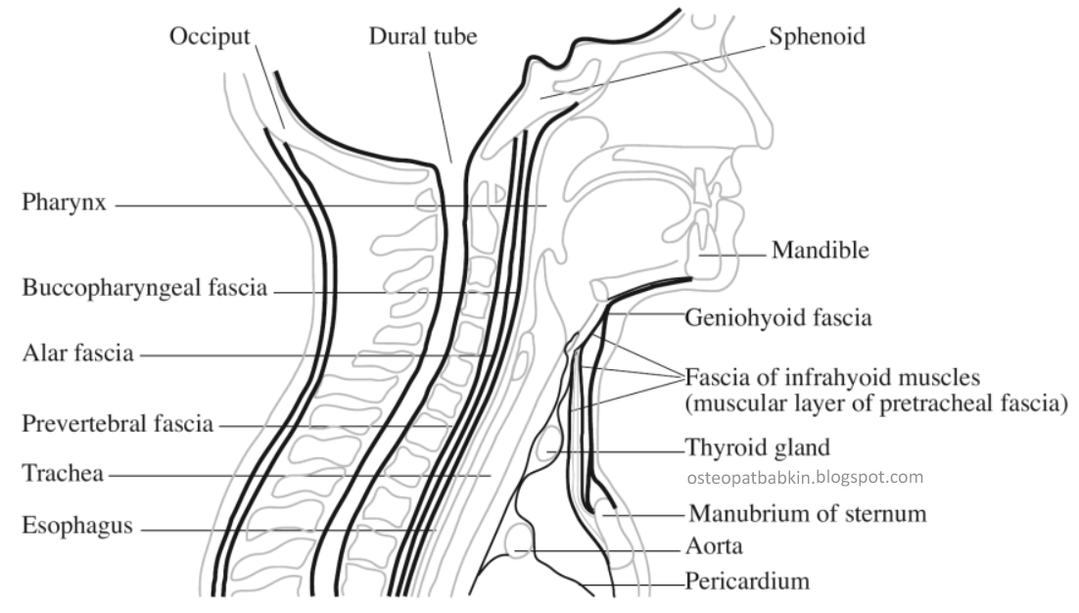
Notes:
http://osteopatbabkin.blogspot.hu/2014/09/fascii-shei.html

Slide 58
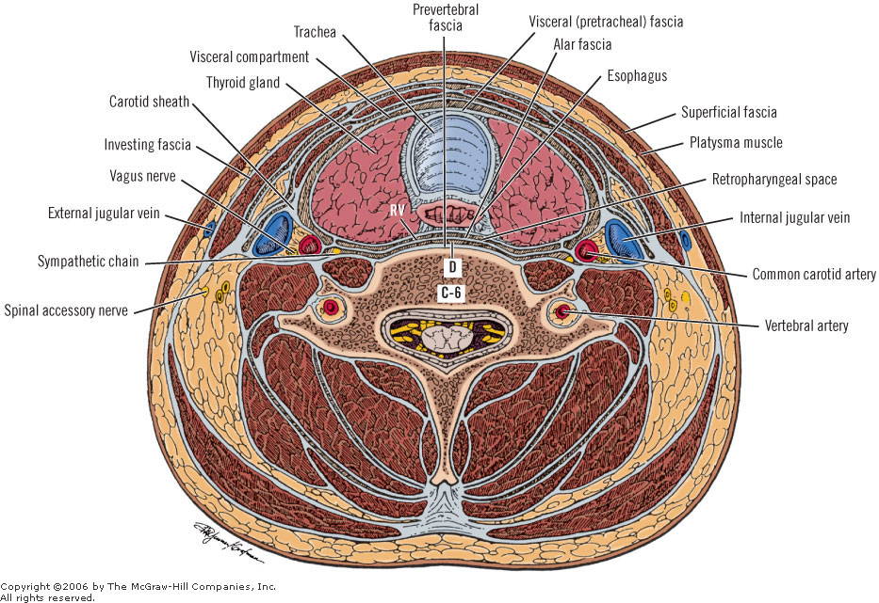
D: danger space

